Slide 1

龙门加工中心系列产品介绍
项目负责人编制：程永平 中心负责人审核：

Slide 2
目录
  一、龙门加工中心简介
  二、台群龙门特点介绍

Slide 3
龙门加工中心简介
一、龙门加工中心简介
1、龙门加工中心定义
双立柱，通过横梁组成门式框架结构，立式主轴的数控机床，统称为龙门加工中心。
2、龙门加工中心优点
1）刚性好
与立式加工中心相比，由于是双立柱，整体刚性好
2）加工范围广
可以设计成30米，50米甚至更大行程，适用于大型工件。
3、龙门加工中心缺点
1）成本高，价格贵
2）产品丰富，型号太多，不好量产
3）大型龙门是订单式生产，交货期比较长
4）当工件比较低时，由于滑枕伸出比较长，刚性差，这点与立加正好相反
高端智能装备整体解决方案服务商

Slide 4
龙门加工中心简介
4、生产厂家分类
1）顶尖产品
德国瓦德里希-科堡为代表的欧洲产品，包括希斯公司。
价格昂贵，主要用于军工。
2）一流产品
日本大隈、三菱、东芝、马扎克、西班牙、意大利，这些产品在大陆用的比较多，尤其大隈。
3）二流产品
台湾亚葳、威力、协鸿等产品，这些产品在大陆模具行业用的比较多，属于轻型龙门。
4）大陆产品
价格便宜，市场量比较大，适合中国大陆市场。
沈阳中捷、汉川机床、济南二机床、武汉重型、常州多棱、齐齐哈尔二机床等国企。
宁波海天、苏州纽威、南通国盛等民营企业。
2018年产销量：
海天——700台产销量——估计的
国盛——270台产销量（包括光机）
纽威——300台产销量，没有光机
高端智能装备整体解决方案服务商

Slide 5
台群龙门特点介绍
  二、台群龙门特点介绍
1、台群龙门分类
1）G-R系列————定梁定柱龙门——零件加工，兼顾模具加工，市场占有率最高，量最大的通用龙门
2）G-V系列————定梁定柱龙门——电主轴，主要用于模具加工
2）G-B系列————桥式龙门———— 模具加工，动态性能比较好
3）G-MR系列———定梁动柱龙门——大型零件加工，节省占地空间
4）G-WR系列———动梁定柱龙门——比较高的零件加工
5）G-MWR系列——动梁动柱龙门——特大型的零件加工
2019年形成销售的主要是G-R系列产品，下半年会推出G-V系列产品。
2020年能够推出G-B系列产品和G-MR系列产品。
2021年以后推出G-WR和G-MWR系列产品。
开发思路是：首先开发市场占有率高，量最大的产品，打好基础，逐渐走向高端，避免空中楼阁。
高端智能装备整体解决方案服务商

Slide 6
台群龙门特点介绍
2、G-R系列结构特点
1）规划了24款产品，工作台长度从2000到8000，宽度从1200到3000，门宽从1500到3800，满足通用零件加工，
参数见样本，新样本在三月印出。
2）这个系列产品主要用于零件加工，兼顾模具加工，加工黑色和有色金属，不能用于加工时出现大量粉尘的
非金属材料加工。
说明：目前主轴标注是6000r/min，长期工作，不能超过5000r/min，6000r/min仅适合短时间工作。
高端智能装备整体解决方案服务商

Slide 7
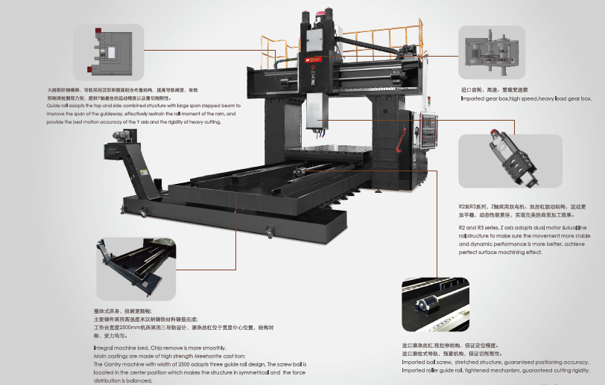
台群龙门特点介绍
3）床身工作台部分
导轨：采用55系列滚柱直线导轨，R1和R2系列为两根直线导
轨，R3系列为三根直线导轨。
驱动：采用滚珠丝杠驱动，行程2000和3000采用齿形同步带
传动，行程4000以上采用德国进口减速箱传动，并且增加了
丝杠辅助支撑结构，解决弯曲问题。
4）横梁部分
导轨：R1和R2采用55系列滚柱直线导轨，R3系列采用65系
列滚柱直线导轨，并且导轨采用顶面和侧面组合结构，跨度
大，刚性好。
驱动：行程小于3800的采用齿形同步带传动，行程大于3800
的采用德国进口减速箱传动。
5）滑枕部分
导轨：全包容方滑枕，吸震能力强，刚性好，远优于T形滑
枕和直线导轨结构。
驱动：R1采用氮气平衡和滚柱丝杠单驱，R2和R3采用双驱结构。
主轴：主传动采用德国MAYR传动轴，进口齿轮变速箱，解决
中心出水问题。
高端智能装备整体解决方案服务商

Slide 8
台群龙门特点介绍
6）防护部分
R1系列标配全防护（不封顶）；R2系列标配工作区防护，选配
全防护（不封顶）；R3系列标配工作区防护，没有全防护。
7）横梁护栏部分
R1系列没有横梁护栏，R2和R3系列标配横梁护栏。
8）数控系统部分
标配FANUC数控系统，选配西门子系统，不推三菱系统。
FANUC系统也有1包、3包、5包、31I可供选择。
a).5包价格最便宜，配的是β电机，仅能用于零件加工，不能用于
模具加工，没有大电机，不能用于大龙门；
b).3包是新推出的系统，可以α电机和β电机混搭，仅能进行简单
模具加工，主要是零件加工；
c).1包用的最广，既能适合零件加工，又能适合模具加工；
d).31I属于高档产品，成本高，主要军工等国企单位。
高端智能装备整体解决方案服务商

Slide 9
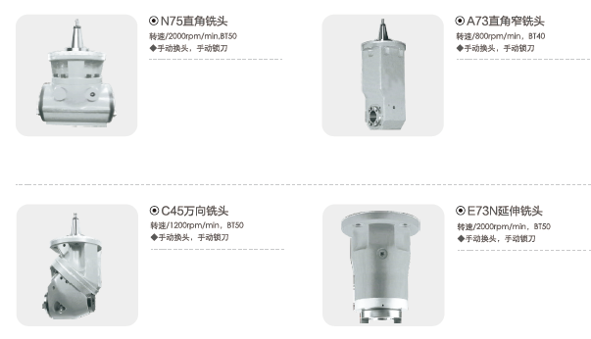
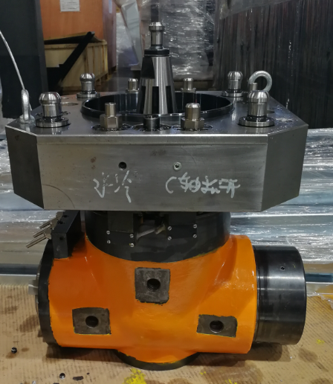
台群龙门特点介绍
9）附件头部分
目前所有附件头都是作为选配，用户根据需求选择，常用以下四类：
a).直角头
特点：刀柄平行工作台面
三个动作：松拉刀、换头、旋转，都存在手动和
自动之分，三个动作全是自动为自动直角头，全是
手动为手动直角头，三个动作有一个动作是手动，
都属于半自动直角头。
全自动直角头推荐自制，手动直角头推荐台湾功
阳，半自动不推荐。
b).直角窄铣头
特点：加长的直角头，刀柄平行工作台面
同样存在三个动作，但这个直角窄铣头，主要用
于型腔内部加工，设计的比较小巧，松拉刀基本
都是手动。
这个头推荐台湾功阳，明年能够自制。
高端智能装备整体解决方案服务商

Slide 10
台群龙门特点介绍
c).万向头
特点：刀柄任意方向
四个动作：松拉刀、换头、A轴旋转、 C轴旋转，
四个动作全是自动结构复杂，目前国内包括台湾，
没有做好的，进口价格昂贵。
万向头推荐台湾功阳手动万向头，自动头不推荐。
d).延伸头
延伸头就是将刀柄加长，刚性优于刀柄加长杆。
两个动作：松拉刀和换头。
这个头推荐台湾功阳，明年能够自制。
高端智能装备整体解决方案服务商

Slide 11
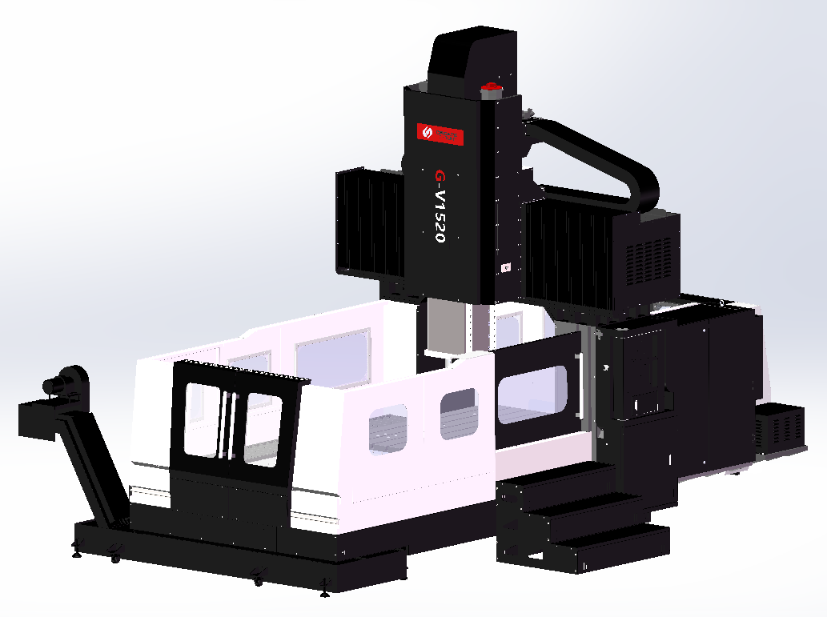
台群龙门特点介绍
3、G-V系列结构特点
G-V系列是在G-R1和R2系列基础上，更换主传动部分，进行扩展，主要用于模具行业
和铝合金材料高速加工。
1).Z轴采用四根45系列滚柱直线导轨
2).电主轴
高端智能装备整体解决方案服务商

Slide 12
谢谢指正
我们一直用心 努力做到更好
2019
高端智能装备整体解决方案服务商

